Slide 1
GPU介绍
姚春荣
2021.1.20

Slide 2

GPU概述
GPU资源
GPU架构
常用分析工具

Slide 3
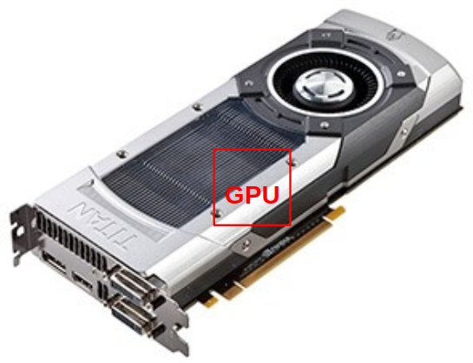
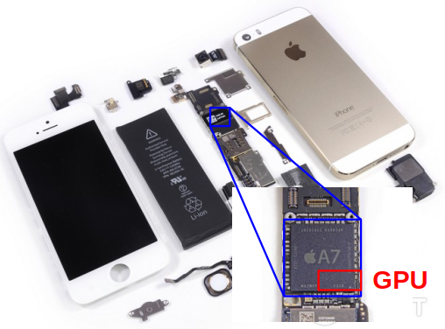
GPU是什么？
GPU (Graphics Processing Unit)；
最初是专门用于绘制图像和处理图元数据的特定芯片，后来渐渐加入了其它很多功能；
廉价的高性能并行处理器；（无处不在，从手机到超级计算机）
生产GPU的厂商主要有
NVIDIA (N卡)
AMD (A卡)

Slide 4
GPU功能
图形绘制
这是GPU最传统的，也是最基础、最核心的功能；
物理模拟
GPU硬件集成的物理引擎；
海量计算
实现可以并行计算的海量需求（e.g., CUDA）；
AI运算
人工智能的崛起推动了GPU集成了AI Core运算单元；
其他计算
音视频编解码、加解密、科学计算、离线渲染等；

Slide 5
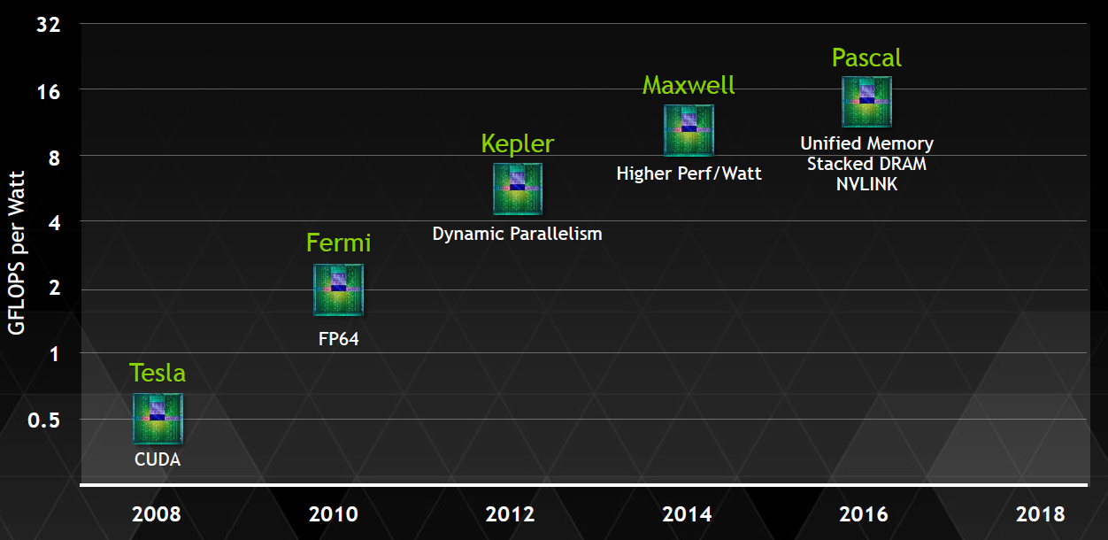
NVIDIA GPU架构发展史

Slide 6
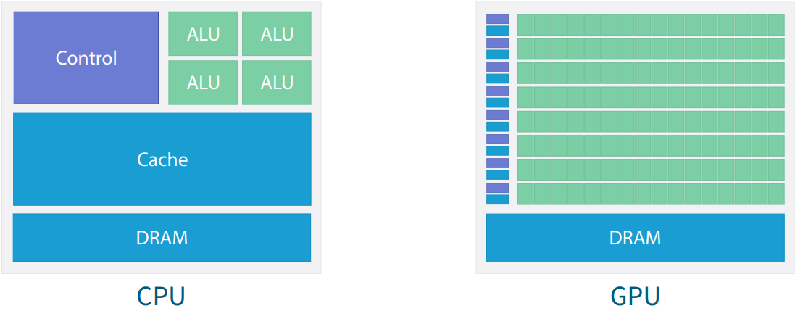
CPU vs GPU
5% ALU
40% ALU

Slide 7
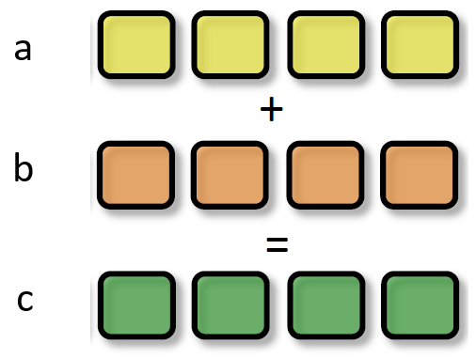
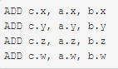
SIMD和SIMT
SIMD (Single Instruction Multiple Data)

Slide 8
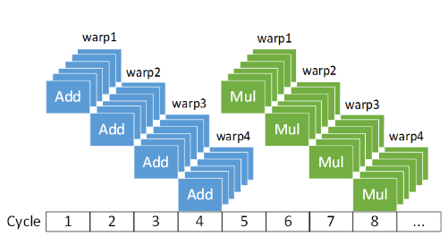
SIMD和SIMT
SIMT (Single Instruction Multiple Threads)

Slide 9
GPU概述
GPU资源
GPU架构
常用分析工具

Slide 10
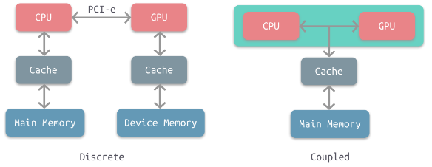
CPU-GPU异构系统
是否共享内存

Slide 11
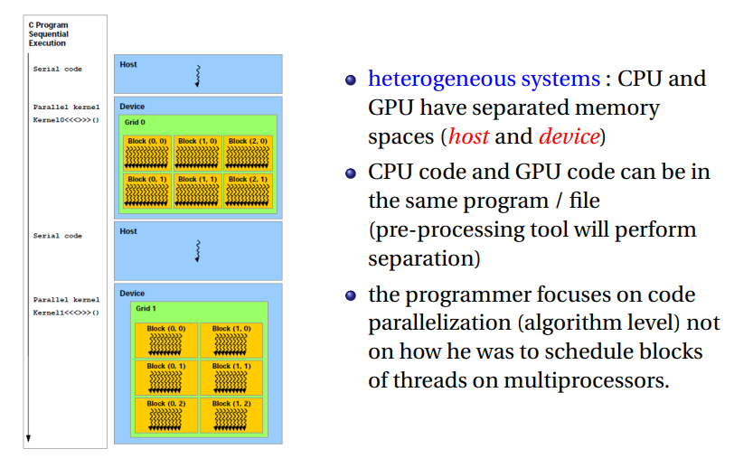
Heterogeneous programming

Slide 12
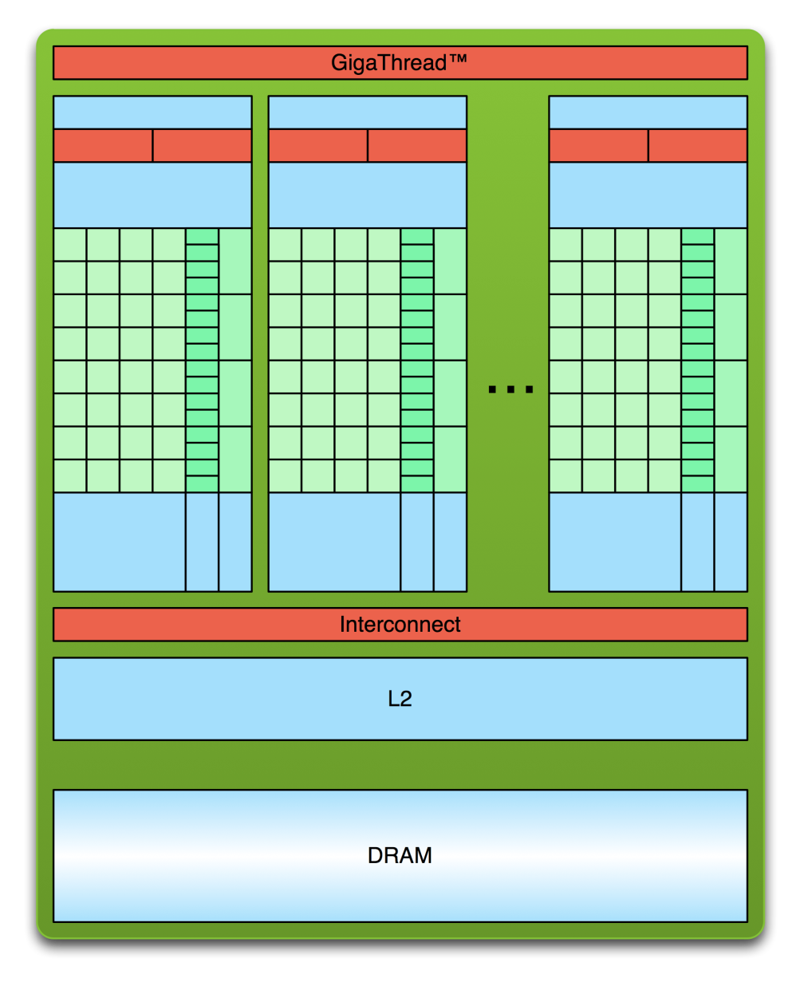
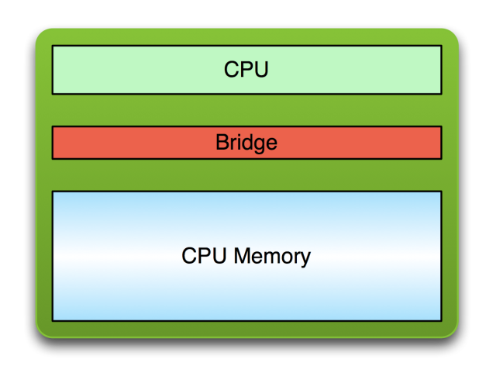
CPU + GPU处理流程
PCIe Bus
Copy input data from CPU memory to GPU memory

Slide 13
CPU + GPU处理流程
PCIe Bus
Copy input data from CPU memory to GPU memory
Load GPU code and execute it

Slide 14
CPU + GPU处理流程
PCIe Bus
Copy input data from CPU memory to GPU memory
Load GPU code and execute it
Copy results from GPU memory to CPU memory

Slide 15
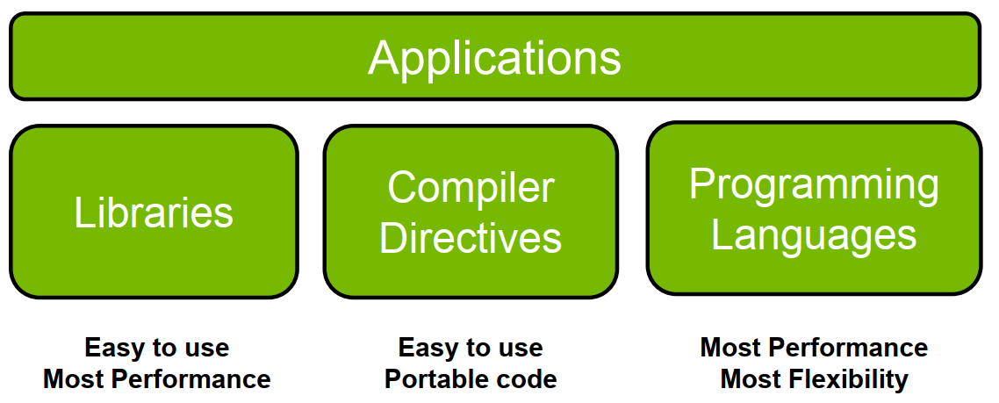
GPU加速
3种方法可利用GPU加速

Slide 16
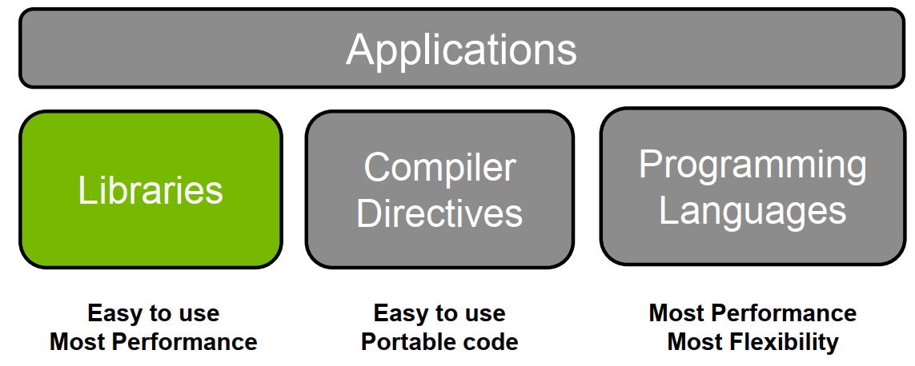
GPU加速
Libraries

Slide 17
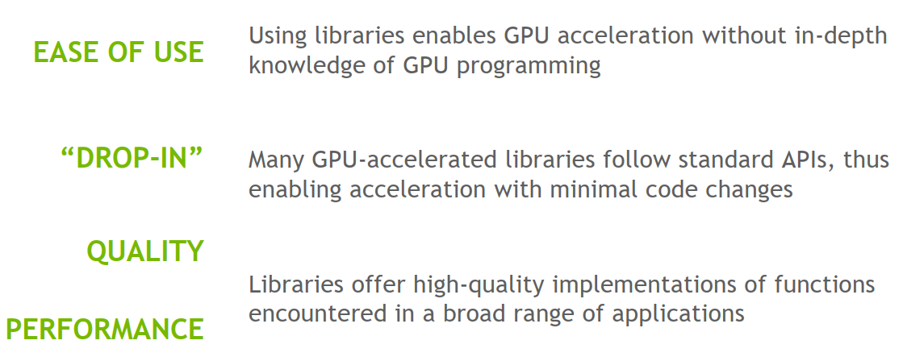
GPU加速
Libraries

Slide 18
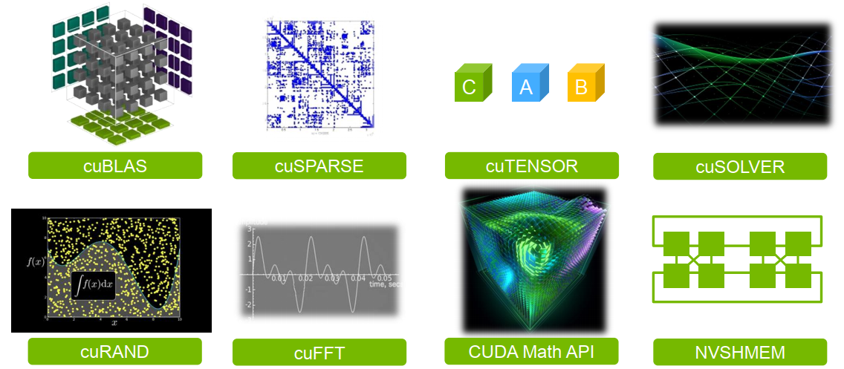
GPU加速
Libraries

Slide 19
GPU加速
Compiler Directive
OpenACC

Slide 20
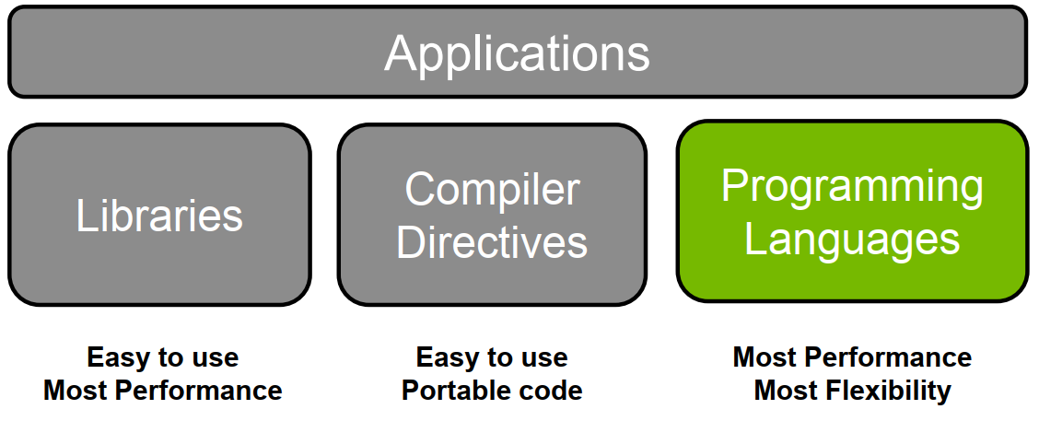
GPU加速
Programming Languages

Slide 21
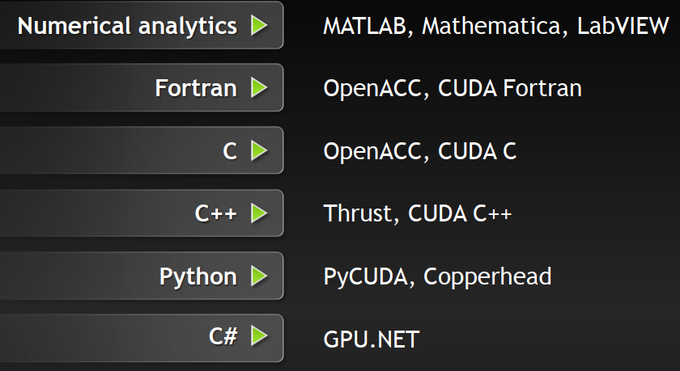
GPU加速
Programming Languages

Slide 22
GPU概述
GPU资源
GPU架构
常用分析工具

Slide 23
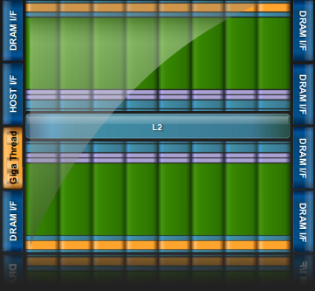
GPU硬件
Global memory
Analogous to RAM in a CPU server;
Accessible by both GPU and CPU;
Streaming Multiprocessors (SMs)
Perform the actual computations;
Each SM has its own:
Control units, registers, execution pipelines, caches

Slide 24
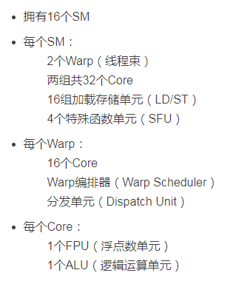
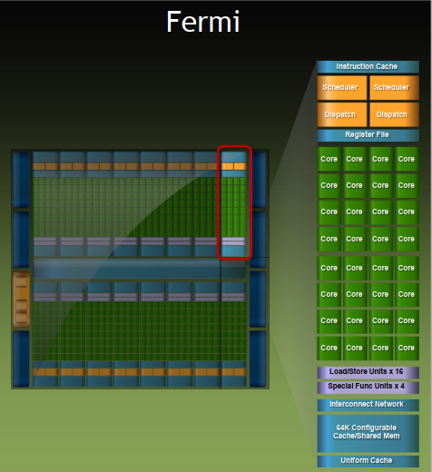
Streaming Multiprocessor (SM) -– Fermi

Slide 25

CUDA (Computer Unified Device Architecture)
NVIDIA开发的并行计算机架构;
通用编程模型；
专为GPU计算而设计；
提供计算设计的API；
显式GPU内存管理；

Slide 26
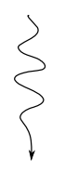
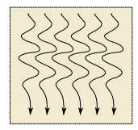
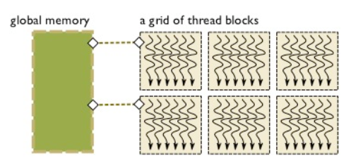
Thread & Block & Grid
在CUDA中，kernel由许多thread执行;
多线程：许多线程可以同时运行;
Thread被分组为thread blocks
线程块中的所有线程都在同一SM中运行;
同一块的线程可以通信;
线程块构成grid

Slide 27
CUDA函数定义
 | Executed on the: | Only callable from the:
__device__ float DeviceFunc() | device | device
__global__ void KernelFunc() | device | host
__host__ float HostFunc() | host | host

Slide 28
GPU概述
GPU资源
GPU架构
常用分析工具

Slide 29
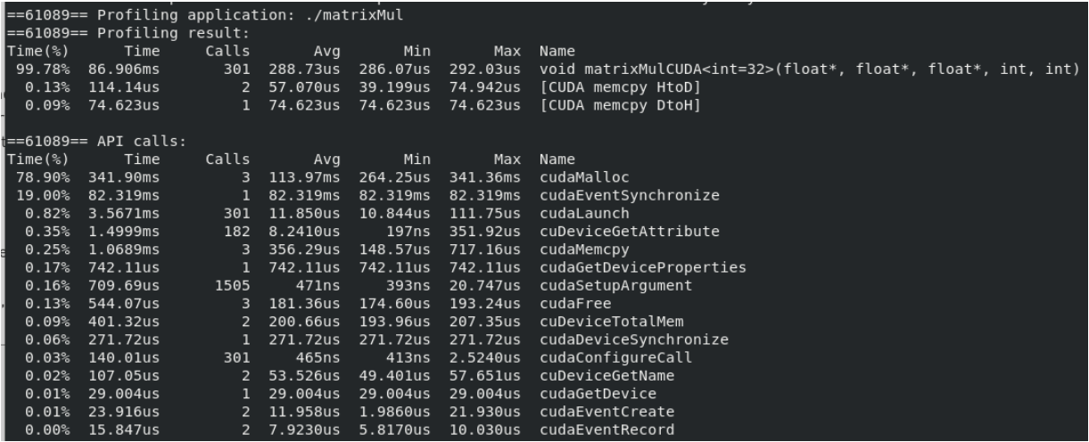
Command-line profiling tool (nvprof)
从命令行收集和查看分析数据；
Summary Mode（默认）：应用程序执行的每个内核功能和每种类型的CUDA内存复制/设置的单个结果；

Slide 30
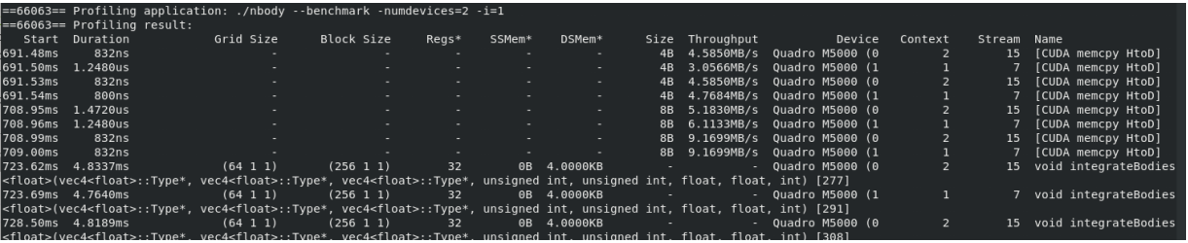
Command-line profiling tool (nvprof)
–print-gpu-trace：GPU跟踪模式提供了按时间顺序显示GPU上发生的所有活动的时间表；

Slide 31
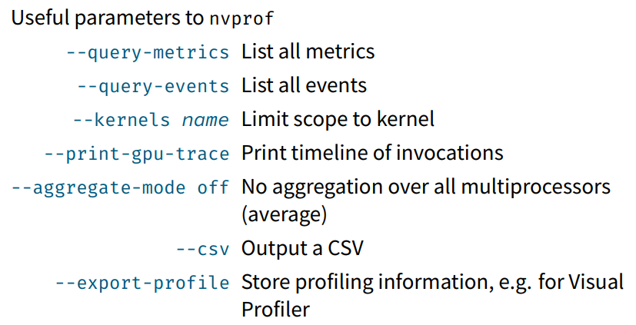
Command-line profiling tool (nvprof)

Slide 32
NVIDIA Visual Profiler (nvvp)
可视化和优化CUDA应用程序的性能；
CPU和GPU上的时间线视图；
导入nvprof生成的数据；
https://developer.nvidia.com/nvidia-visual-profiler

Slide 33
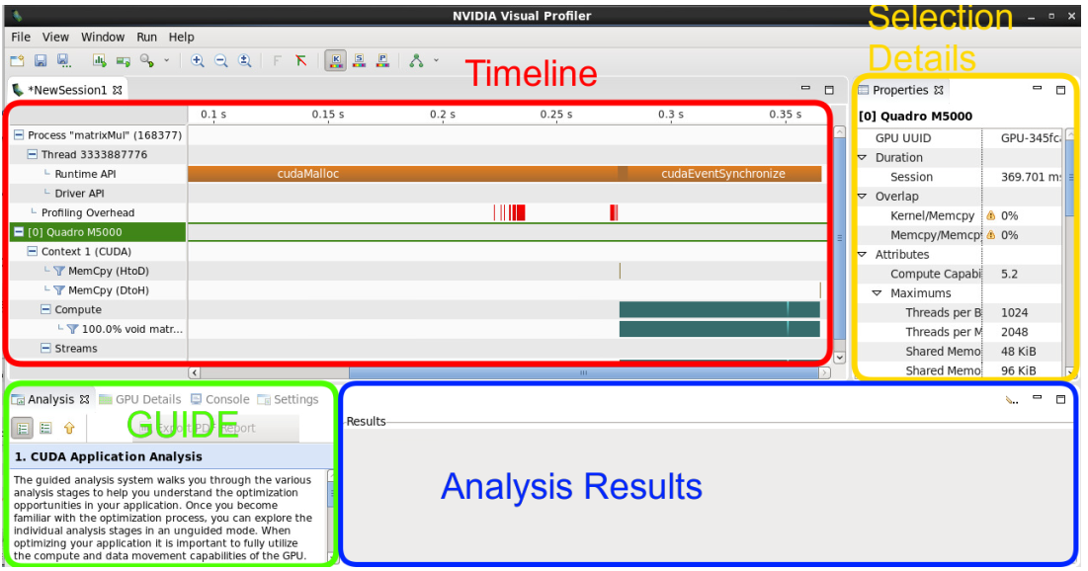
NVIDIA Visual Profiler (nvvp)
Overview

Slide 34
Performance counter (PMC)
内置计数器；
用于检测已经编译的代码，扩展源代码，进行跟踪的工具；
是现代处理器中监视其活动的模块；
计算低级硬件事件，例如缓存命中/未命中；
nvprof / nvvp；

Slide 35
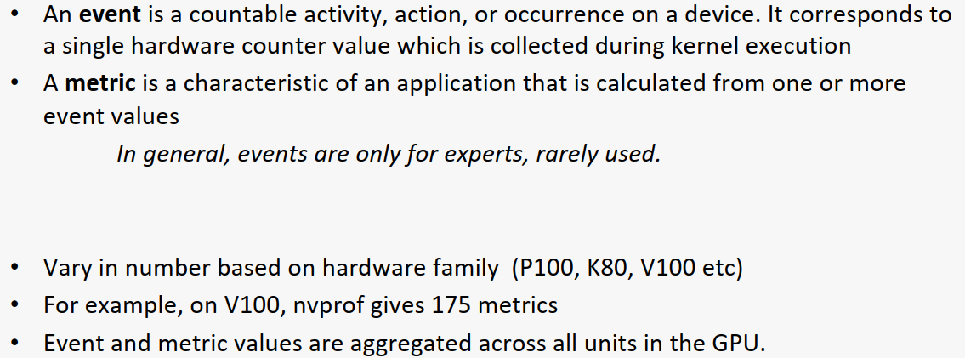
Performance counter (PMC)
Events and Metrics

Slide 36
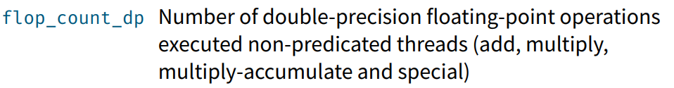
Performance counter (PMC)
Example

Slide 37
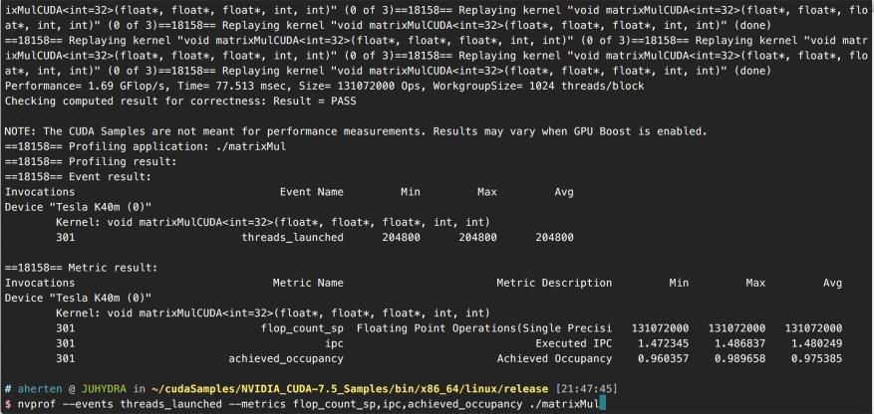
Performance counter (PMC)
nvprof

Slide 38
参考资料
CUDA
https://docs.nvidia.com/cuda/index.html
NVIDIA Pascal Architecture Whitepaper
https://images.nvidia.com/content/pdf/tesla/whitepaper/pascal-architecture-whitepaper.pdf
Introduction to GPU Architecture Graphics processing unit
http://haifux.org/lectures/267/Introduction-to-GPUs.pdf
Graphics processing unit
https://en.wikipedia.org/wiki/Graphics_processing_unit

Slide 39
Thanks for listening!

